Slide 1
Βιοχημεία
Ενότητα 20: Λιπίδια:
Ισοπρενοειδή και λιπαρά οξέα
Γρηγόριος Διαμαντίδης, Καθηγητής
Τμήμα Γεωπονίας

Slide 2

Άδειες Χρήσης
Το παρόν εκπαιδευτικό υλικό υπόκειται σε άδειες χρήσης Creative Commons.
Για εκπαιδευτικό υλικό, όπως εικόνες, που υπόκειται σε άλλου τύπου άδειας χρήσης, η άδεια χρήσης αναφέρεται ρητώς.

Slide 3

Χρηματοδότηση
Το παρόν εκπαιδευτικό υλικό έχει αναπτυχθεί στα πλαίσια του εκπαιδευτικού έργου του διδάσκοντα.
Το έργο «Ανοικτά Ακαδημαϊκά Μαθήματα στο Αριστοτέλειο Πανεπιστήμιο Θεσσαλονίκης» έχει χρηματοδοτήσει μόνο τη αναδιαμόρφωση του εκπαιδευτικού υλικού.
Το έργο υλοποιείται στο πλαίσιο του Επιχειρησιακού Προγράμματος «Εκπαίδευση και Δια Βίου Μάθηση» και συγχρηματοδοτείται από την Ευρωπαϊκή Ένωση (Ευρωπαϊκό Κοινωνικό Ταμείο) και από εθνικούς πόρους.

Slide 4
Λιπίδια:
Ισοπρενοειδή και λιπαρά οξέα

Slide 5
Περιεχόμενα ενότητας (1)
Τα λιπίδια.
  Κατάταξη.
  Δομή.
  Βιολογικός ρόλος.
Το ισοπρένιο και τα ισοπρενοειδή (ή τερπενοειδή).
Οι στερόλες και τα στεροειδή.
Οι λιποδιαλυτές βιταμίνες και ο βιολογικός τους ρόλος.

Slide 6
Περιεχόμενα ενότητας (2)
Τα λιπαρά οξέα.
  Κορεσμένα.
  Ακόρεστα.
  Trans & cis.
cis και trans δεσμοί.
Kριτήριο ομαδοποιησης σε ω3, ω6 και ω9 των πολυακόρεστων λιπαρών οξέων.
Απαραίτητα ω3 και ω6 για τους ανώτερους ζωικούς οργανισμούς.

Slide 7
Περιεχόμενα ενότητας (3)
Σύνθεση λιπαρών οξέων.
Οι πρώτες ύλες και οι μεταβολικές οδοί σύνθεσης λιπαρών οξέων.
Η δράση των αποκορεσμασών.
Το αραχιδονικό οξύ και τα εικοσινοειδή.
Η βέλτιστη αναλογία ω3 προς ω6 στις μεμβράνες των κυττάρων.

Slide 8
ΛΙΠΙΔΙΑ
[-CH₂-]χ8
Λεκιάζουν ένα φύλλο χαρτιού
elps66@in.gr
GrD

Slide 9
Στόχος της ενότητας:
Τα λιπίδια: κατάταξη, δομή και βιολογικός ρόλος.
Το ισοπρένιο και τα ισοπρενοειδή (ή τερπενοειδή). Οι στερόλες και τα στεροειδή. Οι λιποδιαλυτές βιταμίνες και ο βιολογικός τους ρόλος.
Τα λιπαρά οξέα, κορεσμένα και ακόρεστα...trans & cis. Kριτήριο ομαδοποιησης σε ω3, ω6 και ω9 των πολυακόρεστων λιπαρών οξέων. Απαραίτητα ω3 και ω6 για τους ανώτερους ζωικούς οργανισμούς..
Σύνθεση λιπαρών οξέων. Οι πρώτες ύλες και οι μεταβολικές οδοί σύνθεσης λιπαρών οξέων. Η δράση των αποκορεσμασών.
Το αραχιδονικό οξύ και τα εικοσινοειδή. Η βέλτιστη αναλογία ω3 προς ω6 στις μεμβράνες των κυττάρων.

Slide 10
Α. ΚΑΤΑΤΑΞΗ ΛΙΠΙΔΙΩΝ ΜΕ ΒΑΣΗ ΤΟ ΒΙΟΛΟΓΙΚΟ ΤΟΥΣ ΡΟΛΟ
ΕΝΕΡΓΕΙΑΚΑ ΛΙΠΙΔΙΑ
(π.χ. οι τριακυλογλυκερόλες)
1
ΔΟΜΙΚΑ ΛΙΠΙΔΙΑ
(π.χ. τα γλυκεροφωσφολιπίδια, τα σφιγκολιπίδια, η χοληστερόλη)
2
ΒΙΟΛΟΓΙΚΩΣ ΕΝΕΡΓΑ ΛΙΠΙΔΙΑ
(π.χ., το αραχιδονικό οξύ, οι βιταμίνες D, Α, Κ, Ε & άλλα)
3
GrD

Slide 11
Β. ΚΑΤΑΤΑΞΗ ΛΙΠΙΔΙΩΝ ΜΕ ΒΑΣΗ ΤΙΣ ΔΟΜΙΚΕΣ ΟΜΟΙΟΤΗΤΕΣ ΤΟΥΣ
ΚΟΗ ή ΝaΟΗ)
βρασμός
Δεν περιέχουν λιπαρά οξέα
Περιέχουν λιπαρά οξέα
ΛΙΠΙΔΙΑ ΠΟΥ ΔΕΝ
ΤΡΟΠΟΠΟΙΟΥΝΤΑΙ
Μη σαπωνοποιήσιμα
λιπίδια
ΛΙΠΙΔΙΑ ΠΟΥ
ΤΡΟΠΟΠΟΙΟΥΝΤΑΙ
Σαπωνοποιήσιμα
λιπίδια
GrD

Slide 12
ΚΑΤΑΤΑΞΗ ΛΙΠΙΔΙΩΝ ΜΕ ΒΑΣΗ ΤΙΣ ΔΟΜΙΚΕΣ ΟΜΟΙΟΤΗΤΕΣ ΤΟΥΣ
ΚΟΗ ή ΝaΟΗ
βρασμός
Ισοπρενοειδή ή τερπενοειδή: ουσίες που συντίθενται με βάση το ισοπρένιο
Δεν περιέχουν λιπαρά οξέα
ΛΙΠΙΔΙΑ ΠΟΥ ΔΕΝ
ΤΡΟΠΟΠΟΙΟΥΝΤΑΙ
Μη σαπωνοποιήσιμα
λιπίδια
GrD

Slide 13
ΙΣΟΠΡΕΝΙΟ
(5 άτομα άνθρακα)
Συμπύκνωση μονάδων ισοπρενίου
ΟΛΑ ΤΑ ΙΣΟΠΡΕΝΟΕΙΔΗ
GrD

Slide 14
Κατάταξη ισοπρενοειδών
με βάση τον αριθμό μονάδων ισοπρενίου
Ημιτερπενοειδή: 1 μονάδα ισοπρενίου (5 άνθρακες)
Μονοτερπενοειδή: 2 μονάδες ισοπρενίου (10 άνθρακες)
Σεσκιτερπενοειδή: 3 μονάδες ισοπρενίου (15 άνθρακες)
Διτερπενοειδή : 4 μονάδες ισοπρενίου (20 άνθρακες)
Σεστερτερπενοειδή: 5 μονάδες ισοπρενίου (25 άνθρακες)
Τριτερπενοειδή: 6 μονάδες ισοπρενίου (30 άνθρακες)
Τετρατερπενοειδή: 8 μονάδες ισοπρενίου (40 άτομα άνθρακα)
Πολυτερπενοειδή: πολλές μονάδες ισοπρενίου
GrD

Slide 15
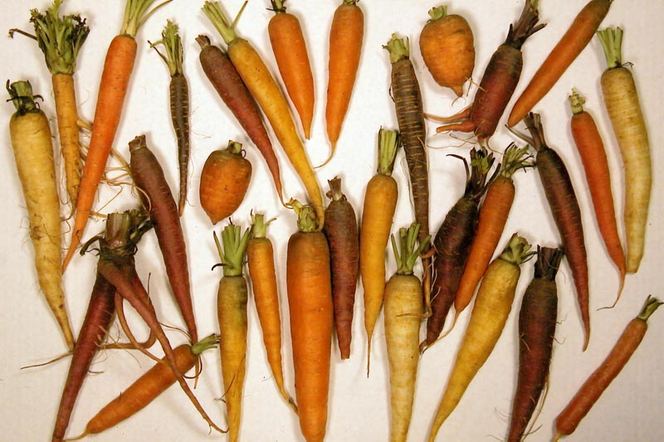
Παράδειγμα ισοπρενοειδούς: το β-καροτένιο (40 άτομα άνθρακα- 8 μονάδες ισοπρενίου)
GrD

Slide 16
Τα ισοπρενοειδή των φυτών διακρίνονται για τον αρωματικό τους χαρακτήρα (όλα τα αποκαλούμενα φυτικά αιθέρια έλαια είναι τερπενοειδούς φύσης) και σε αυτά οφείλεται επίσης και ο κιτρινο-πορτοκαλί χρωματισμός των ανθέων.
Πολλά φυτικά ισοπρενοειδή χαρακτηρίζονται για την αντιβακτηριακή, αντινεοπλασματική και φαρμακευτική τους δράση.
GrD

Slide 17
ΙΣΟΠΡΕΝΙΟ
Συμπύκνωση μονάδων ισοπρενίου και κυκλοποίηση
Στερολικοί δακτύλιοι
ΣΤΕΡΟΕΙΔΗ
(υπο-ομάδα ισοπρενοειδών)
GrD

Slide 18
Στερολικοί δακτύλιοι
ΣΤΕΡΟΕΙΔΗ
ΣΤΕΡΟΛΗ
(χοληστερόλη, συστατικό των μεμβρανών)
GrD

Slide 19
Στερολικοί δακτύλιοι
β-οιστραδιόλη, στεροειδής θηλυκή ορμόνη
Στεροειδείς ορμόνες
Επηρεάζουν την έκφραση γονιδίων
ΣΤΕΡΟΕΙΔΗ
τεστοστερόνη, στεροειδής ανδρογόνος ορμόνη
GrD

Slide 20
Στερολικοί δακτύλιοι
Στεροειδείς ορμόνες
ΣΤΕΡΟΕΙΔΗ
Βιταμίνη D₃ ή χοληκαλσιφερόλη: δρα ως ορμόνη και ρυθμίζει την έκφραση γονιδίων που σχετίζονται με το μεταβολισμό του ασβεστίου και του φωσφόρου στους ζωικούς οργανισμούς.
GrD

Slide 21
GrD
ΛΙΠΟΔΙΑΛΥΤΕΣ ΒΙΤΑΜΙΝΕΣ
βιταμίνη K
(συνένζυμο-ενεργοποίηση προθρομβίνης)
Ρετινόλη, η βιταμίνη Α
(δέρμα, όραση)
βιταμίνη Ε
(αντιοξειδωτική ουσία)

Slide 22
Β. ΚΑΤΑΤΑΞΗ ΛΙΠΙΔΙΩΝ ΜΕ ΒΑΣΗ ΤΙΣ ΔΟΜΙΚΕΣ ΟΜΟΙΟΤΗΤΕΣ ΤΟΥΣ
ΚΟΗ ή ΝaΟΗ)
βρασμός
ΛΙΠΙΔΙΑ ΠΟΥ
ΤΡΟΠΟΠΟΙΟΥΝΤΑΙ
Σαπωνοποιήσιμα
λιπίδια
Περιέχουν λιπαρά οξέα
GrD

Slide 23
Μεθυλικός άνθρακας (άνθρακας Νο 18)
Καρβοξύλιο (άνθρακας Νο 1)
Μεθυλικός άνθρακας (άνθρακας ω)
Άνθρακας β (βC)
Άνθρακας α (αC)
Στεατικό οξύ: Κορεσμένο λιπαρό οξύ με 18 άτομα άνθρακα (C18)
GrD

Slide 24
Υδρόφιλη κεφαλή
Αλειφατική αλυσίδα (υδρόφοβη ουρά)
Κορεσμένο λιπαρό οξύ με 18 άτομα άνθρακα (C18)
GrD

Slide 25
Ακόρεστο λιπαρό οξύ με 18 άτομα άνθρακα (C18) και ένα διπλό δεσμό στο 9^{ο} άτομο άνθρακα (Δ⁹) σε trans διαμόρφωση
Ελαϊδικό οξύ C18:1Δ^{9 (trans)}
GrD

Slide 26
Ακόρεστα λιπαρά οξέα με trans δεσμούς είναι επικίνδυνα για την ανθρώπινη υγεία. Στους οργανισμούς απαντούν ακόρεστα με cis διπλούς δεσμούς
cis δεσμός
trans δεσμός

Slide 27
H ύπαρξη δεσμού cis στην αλειφατική αλυσίδα δρα ως κόμβος, με αποτέλεσμα την αλλαγή προσανατολισμού του τμήματος της αλειφατικής αλυσίδας που έπεται ….

Slide 28
Ελαϊδικό οξύ C18:1Δ^{9 (trans)}
Μετατροπή του Δ^{9 (trans)} σε Δ^{9 (cis)}
Ελαϊκό οξύ C18:1Δ^{9 (cis)}
GrD

Slide 29
Ακόρεστο λιπαρό οξύ με 18 άτομα άνθρακα (C18) και ένα διπλό δεσμό στο 9^{ο} άτομο άνθρακα (Δ⁹) σε cis διαμόρφωση
το ελαϊκό είναι ένα ω9 λιπαρό οξύ
Ελαϊκό οξύ C18:1Δ^{9 (cis)}
Ο διπλός δεσμός απέχει 9 άτομα άνθρακα από τον άνθρακα ω
GrD

Slide 30
Ακόρεστο λιπαρό οξύ με 18 άτομα άνθρακα (C18) και δύο διπλούς δεσμούς στο 9^{ο} & 12º άτομο άνθρακα (Δ^{9,12}) σε cis διαμόρφωση
Λινελαϊκό οξύ C18:2Δ^{9,12 (cis)}
Ο διπλός δεσμός απέχει 6 άτομα άνθρακα από τον άνθρακα ω: το λινελαϊκό είναι ένα ω6 λιπαρό οξύ

Slide 31
Ακόρεστο λιπαρό οξύ με 18 άτομα άνθρακα (C18) και τρεις διπλούς δεσμούς στο 9^{ο}, 12º & 15^{ο} άτομο άνθρακα (Δ^{9,12,15}) σε cis διαμόρφωση
α-Λινολενικό οξύ
18:3Δ^{9,12,15 (cis)}
GrD
ω3 λιπαρό οξύ

Slide 32
Ελαϊκό οξύ | C18:1Δ^{9 (cis)} | Ω9 λιπαρό οξύ
Λινελαϊκό οξύ | C18:2Δ^{9, 12 (cis)} | Ω6 λιπαρό οξύ
α-Λινολενικό οξύ | C18:3Δ^{9, 12, 15 (cis)} | Ω3 λιπαρό οξύ

Slide 33
αραχιδονικό οξύ
20:4Δ^{5,8,11,14}
GrD
ω6 λιπαρό οξύ

Slide 34
ω3 λιπαρό οξύ
Εικοσι-πεντα-ενοϊκό οξύ
20:5Δ^{5,8,11,14,17}
GrD

Slide 35
Εικοσιδυο-εξα-ενοϊκό οξύ
22:6Δ^{4,7,10,13,16,19}
ω3 λιπαρό οξύ
GrD

Slide 36
Ο βιολογικός ρόλος των λιπαρών οξέων:
Συστατικά των δομικών μονάδων των μεμβρανών, όπως τα γλυκερολιπίδια , τα σφιγκολιπίδια ...
Συστατικά των ακυλογλυκερολών (λίπη και έλαια): αποθήκευση ενέργειας και ατόμων άνθρακα. Με τη διάσπασή τους παράγονται μεγάλες ποσότητες ΑΤΡ.
3. Πηγή ενέργειας και ατόμων άνθρακα για σύνθεση υδατανθράκων ΜΟΝΟΝ στους βλαστάνοντες σπόρους (γλυοξυλικός κύκλος στους φυτικούς οργανισμούς).
4. Ορισμένα από αυτά, όπως το αραχιδονικό οξύ: πρώτη ύλη για τη σύνθεση τοπικών ορμονών στους ζωικούς οργανισμούς, ή είναι συστατικά λιπιδίων με βιολογική δράση, πχ. τα φωσφατιδυλο-ινοσιτίδια
GrD

Slide 37
Τα λιπαρά οξέα πως παράγονται;
Ο άνθρωπος συνθέτει όλα τα λιπαρά οξέα που του είναι απαραίτητα;

Slide 38
Οι ανώτεροι ζωικοί οργανισμοί ή συνθέτουν οι ίδιοι τα λιπαρά οξέα (εκτός από το
α-λινολενικό και το λινελαϊκό) ή καλύπτουν τις ανάγκες τους με τα λιπαρά οξέα που περιέχονται στις τροφές …
GrD

Slide 39
Τι χρειάζεται ένας οργανισμός για να συνθέσει ένα
λιπαρό οξύ;
Άτομα άνθρακα (πηγή: ακετύλια)
Αναγωγική δύναμη (πηγή: NADPH+H⁺)
Ενέργεια με τη μορφή της ΑΤΡ
ΟΛΑ ΜΠΟΡΟΥΝ ΝΑ ΠΡΟΕΛΘΟΥΝ
ΑΠΟ ΤΗ ΔΙΑΣΠΑΣΗ ΤΩΝ ΣΑΚΧΑΡΩΝ
GrD

Slide 40
ΑΡΑ τα σάκχαρα στους ζωικούς οργανισμούς
μετατρέπονται
σε λίπη.
Τα λίπη μετατρέπονται
σε σάκχαρα; ΟΧΙ
Εξαίρεση οι βλαστάνοντες σπόροι

Slide 41
Ακετύλια + ΑΤΡ + NADPH+H⁺
Σύνθεση λιπαρών οξέων
Ένζυμα: καρβοξυλάση του ακετυλο-CoA
και η συνθάση λιπαρών οξέων
Το ένζυμο αποκορεσμού, η αποκορεσμάση Δ⁹, απαντά σε όλους τους οργανισμούς
Παλμιτικό οξύ
(C16:0)
επιμήκυνση
+CH₂CH₂
Στεατικό οξύ
(C18:0)
αποκορεσμός
Ελαϊκό οξύ
(C18:1Δ⁹)
Δ⁹
Ένζυμο αποκορεσμού στο 9^{ο} άτομο άνθρακα
GrD
Notes:
Σχήμα Χ.11: Οι οδοί βιοσύνθεσης των άλλων λιπαρών οξέων με πρώτη ύλη το παλμιτικό οξύ. Το παλμιτικό οξύ με αποκορεσμό μετατρέπεται σε παλμιτελαϊκό οξύ και το στεαρικό με επιμήκυνση της αλειφατικής του αλυσίδας παρέχει άλλα κορεσμένα λιπαρά οξέα με μεγαλύτερη αλειφατική αλυσίδα. Οι ζωικοί οργανισμοί αδυνατούν να συνθέσουν δύο οξέα, το λινελαϊκό και το α-λινολενικό οξύ και πρέπει να τα προμηθευτούν καταναλώνοντας φυτικές τροφές (απαραίτητα λιπαρά οξέα).

Slide 42
Στεατικό οξύ C18:0
αποκορεσμός
Δ⁹
Ελαϊκό οξύ C18:1Δ^{9 (cis)}
GrD

Slide 43
GrD
Στεατικό οξύ
(C18:0)
αποκορεσμός
Ελαϊκό οξύ
(C18:1Δ⁹)
Δ⁹
αποκορεσμός
(μόνο στα φυτά)
Δ¹²
α-λινολενικό οξύ
(C18:3Δ^{9,12,15})
ω3
Λινελαϊκό οξύ
(C18:2Δ^{9,12})
ω6
αποκορεσμός
Δ¹⁵
(μόνο στα φυτά)
επιμήκυνση
επιμήκυνση
αποκορεσμός
αποκορεσμός
Άλλα πολυακόρεστα
ω3 λιπαρά οξέα
Άλλα πολυακόρεστα
ω6 λιπαρά οξέα
Notes:
Σχήμα Χ.11: Οι οδοί βιοσύνθεσης των άλλων λιπαρών οξέων με πρώτη ύλη το παλμιτικό οξύ. Το παλμιτικό οξύ με αποκορεσμό μετατρέπεται σε παλμιτελαϊκό οξύ και το στεαρικό με επιμήκυνση της αλειφατικής του αλυσίδας παρέχει άλλα κορεσμένα λιπαρά οξέα με μεγαλύτερη αλειφατική αλυσίδα. Οι ζωικοί οργανισμοί αδυνατούν να συνθέσουν δύο οξέα, το λινελαϊκό και το α-λινολενικό οξύ και πρέπει να τα προμηθευτούν καταναλώνοντας φυτικές τροφές (απαραίτητα λιπαρά οξέα).

Slide 44
Ένζυμα αποκορεσμού που δημιουργούν διπλούς δεσμούς μετά το 9^{ο} άτομο άνθρακα (π.χ., η Δ12 και η Δ15) απαντούν μόνο στα φυτά και στους μικροοργανισμούς
αποκορεσμός
Δ¹²
(μόνο στα φυτά)
α-λινολενικό οξύ
(18:3Δ^{9,12,15})
ω3
Λινελαϊκό οξύ
(18:2Δ^{9,12})
ω6
αποκορεσμός
Δ¹⁵
(μόνο στα φυτά)
ΑΠΑΡΑΙΤΗΤΑ ΛΙΠΑΡΑ ΟΞΕΑ ΓΙΑ ΤΑ ΘΗΛΑΣΤΙΚΑ (ΒΙΤΑΜΙΝΗ F)
GrD
Notes:
Σχήμα Χ.11: Οι οδοί βιοσύνθεσης των άλλων λιπαρών οξέων με πρώτη ύλη το παλμιτικό οξύ. Το παλμιτικό οξύ με αποκορεσμό μετατρέπεται σε παλμιτελαϊκό οξύ και το στεαρικό με επιμήκυνση της αλειφατικής του αλυσίδας παρέχει άλλα κορεσμένα λιπαρά οξέα με μεγαλύτερη αλειφατική αλυσίδα. Οι ζωικοί οργανισμοί αδυνατούν να συνθέσουν δύο οξέα, το λινελαϊκό και το α-λινολενικό οξύ και πρέπει να τα προμηθευτούν καταναλώνοντας φυτικές τροφές (απαραίτητα λιπαρά οξέα).

Slide 45
Απαραίτητα για τους ζωικούς οργανισμούς πολυακόρεστα λιπαρά οξέα που πρέπει να περιέχονται στις τροφές τους
α-λινολενικό οξύ
(18:3Δ^{9,12,15})
ω3
Λινελαϊκό οξύ
(18:2Δ^{9,12})
ω6
Τα δύο αυτά λιπαρά οξέα συνθέτουν μόνον τα φυτά και οι μικροοργανισμοί
GrD
Notes:
Σχήμα Χ.11: Οι οδοί βιοσύνθεσης των άλλων λιπαρών οξέων με πρώτη ύλη το παλμιτικό οξύ. Το παλμιτικό οξύ με αποκορεσμό μετατρέπεται σε παλμιτελαϊκό οξύ και το στεαρικό με επιμήκυνση της αλειφατικής του αλυσίδας παρέχει άλλα κορεσμένα λιπαρά οξέα με μεγαλύτερη αλειφατική αλυσίδα. Οι ζωικοί οργανισμοί αδυνατούν να συνθέσουν δύο οξέα, το λινελαϊκό και το α-λινολενικό οξύ και πρέπει να τα προμηθευτούν καταναλώνοντας φυτικές τροφές (απαραίτητα λιπαρά οξέα).

Slide 46
α-λινολενικό οξύ
(18:3Δ^{9,12,15})
ω3
Λινελαϊκό οξύ
(18:2Δ^{9,12})
ω6
Ένζυμα
αποκορεσμού
και
επιμήκυνσης
Εικοσα-πεντα-ενοϊκό οξύ
20:5Δ^{5,8,11,14,17}
Αραχιδονικό οξύ
(20:4Δ^{5,8,11,14})
Εικοσιδυο-εξα-ενοϊκό οξύ
22:6Δ^{4,7,10,13,16,19}
Δόμηση μεμβρανών και συνεισφορά στην ΕΥΚΑΜΨΙΑ ΜΕΜΒΡΑΝΩΝ
Στους ζωικούς οργανισμούς το αραχιδονικό οξύ αποτελεί ταυτόχρονα την πρώτη ύλη για τη σύνθεση των εικοσανοειδών που δρουν ως τοπικές ορμόνες
GrD

Slide 47
Ομάδα ω3
Ομάδα ω6
α-λινολενικό οξύ (ALA)
18:3Δ^{9,12,15}
Λινελαϊκό οξύ
18:2Δ^{9,12}
Συμμετοχή στη δόμηση των μεμβρανών των κυττάρων.
Εικοσα-πεντα-ενοϊκό οξύ
(EPA)
(20:5Δ^{5,8,11,14,17})
γ-λινολενικό οξύ
18:3Δ^{6,9,12}
Εικοσιδυο-εξα-ενοϊκό οξύ
(DHA)
(22:6Δ^{4,7,10,13,16,19})
Ερώτημα: με ποια αναλογία;
Αραχιδονικό οξύ
(20:4Δ^{5,8,11,14})
GrD

Slide 48
Όλα τα πολυακόρεστα λιπαρά οξέα, είτε ανήκουν στην ομάδα ω3 ή στην ομάδα ω6, είναι απαραίτητα γιατί εξασφαλίζουν την απαραίτητη ευκαμψία των μεμβρανών των κυττάρων...
Όμως..
Ποιά η καταλληλότερη αναλογία μεταξύ ω3 και ω6
GrD

Slide 49
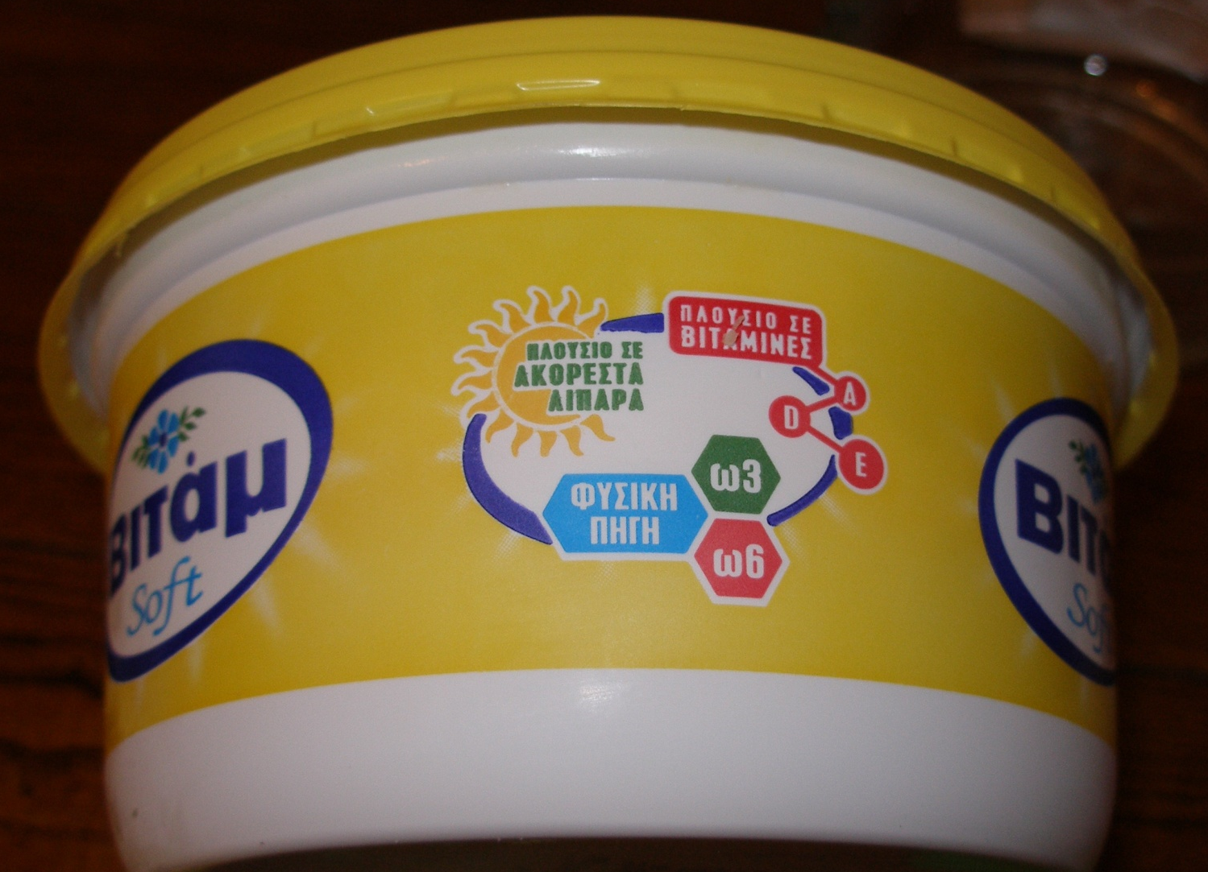
GrD

Slide 50
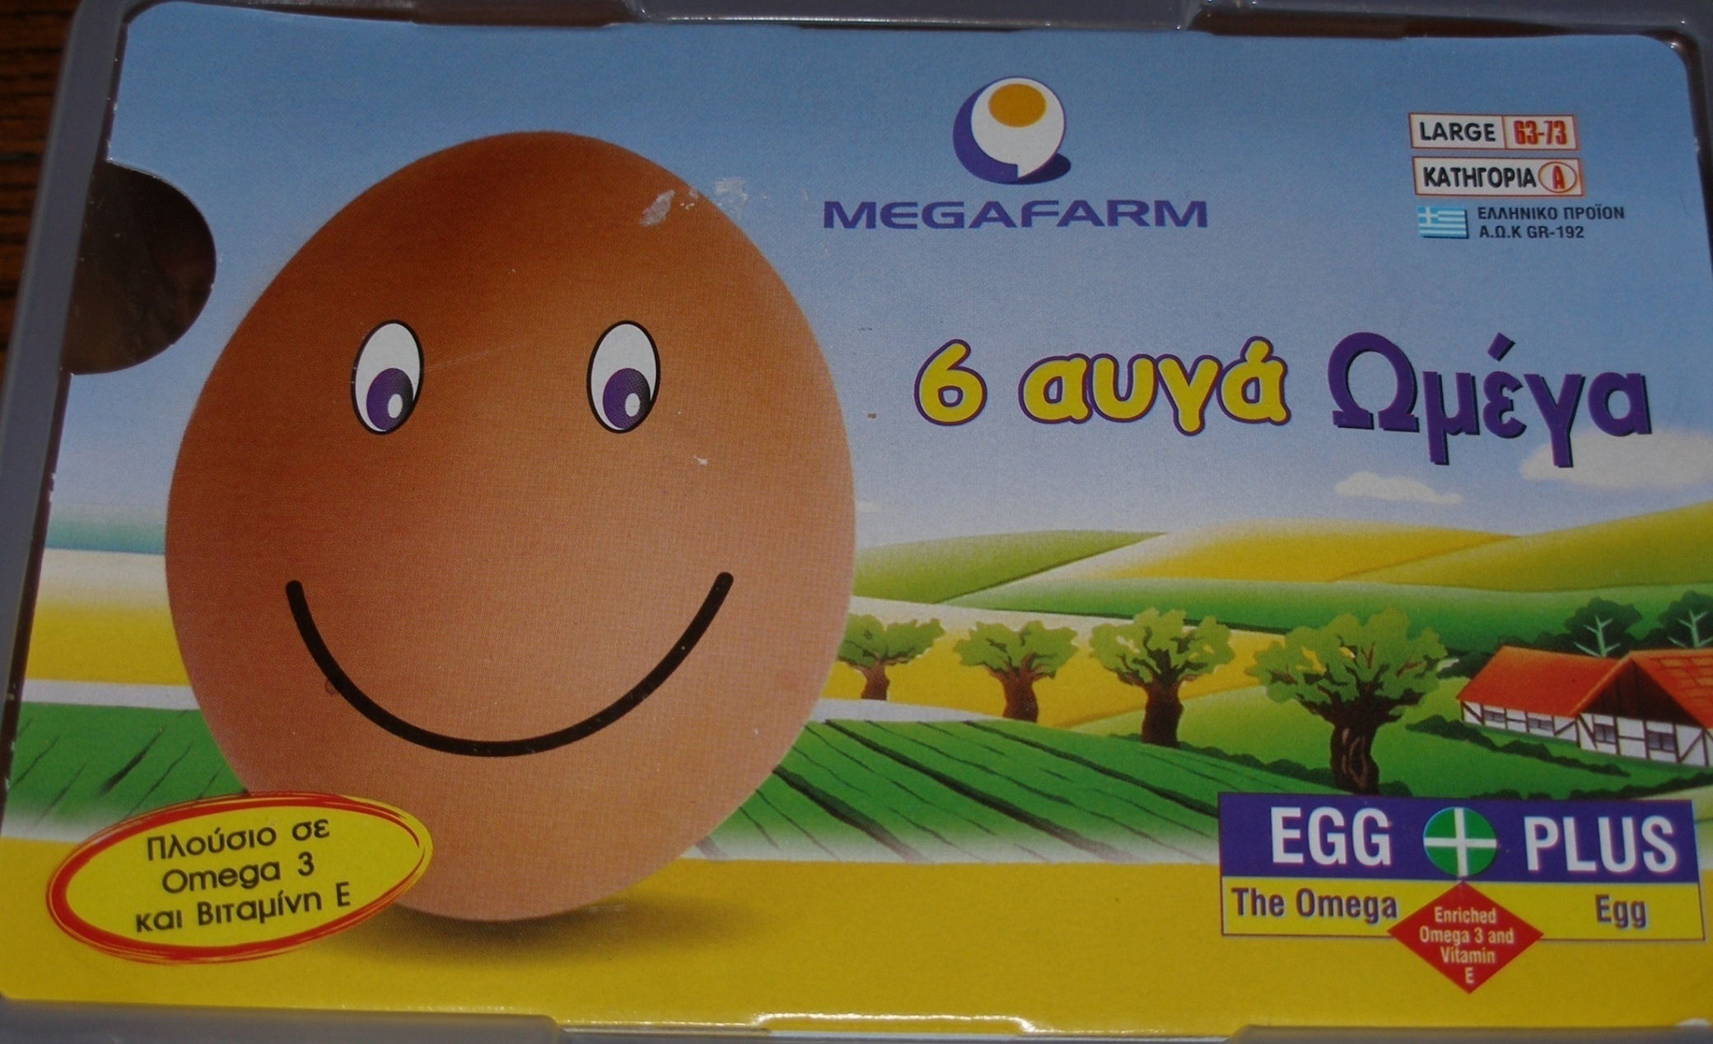
GrD

Slide 51
Είναι χρήσιμη η πληροφορία αυτή;
Οχι, γιατί μας ενδιαφέρει η αναλογία μεταξύ ω3 και ω6, με άλλα λόγια μας ενδιαφέρει να γνωρίζουμε πόσο αραχιδονικό οξύ (ω6) περιέχει και πόσο α-λινολενικό (ω3)
Γιατί;
GrD

Slide 52
Ομάδα ω6
Απαραίτητο λιπαρό οξύ. Απαντά στο λινέλαιο και σε μικρές ποσότητες σε διάφορα φυτικά έλαια και κυρίως στο ηλιέλαιο.
Λινελαϊκό
18:2Δ^{9,12}
Πρόδρομο μόριο για την παραγωγή των εικοσανοειδών
γ-λινολενικό
18:3Δ^{6,9,12}
Προϊόν μεταβολισμού του λινελαϊκού οξέος. Απαντά σε μεγάλες ποσότητες στις ζωικές τροφές όπως το κρέας, τα αυγά και τα γαλακτοκομικά προϊόντα.
Αραχιδονικό
(20:4Δ^{5,8,11,14})
GrD

Slide 53
Ο βιολογικός ρόλος του αραχιδονικού οξέος, ενός ω6 λιπαρού οξέος
Απάντηση...θα πρέπει να εξετασθεί ο βιολογικός ρόλος του αραχιδονικού οξέος....
GrD

Slide 54
Το αραχιδονικό οξύ αποτελεί πρώτη ύλη για την παραγωγή των εικοσινοειδών (=ουσίες με 20 άτομα άνθρακα) που δρουν ως τοπικές ορμόνες (=επηρεάζουν το μεταβολισμό του κυττάρου όπου παράγονται ή το μεταβολισμό των γειτονικών κυττάρων) στους ζωικούς οργανισμούς...
αυτές οι ορμόνες είναι απαραίτητες για τη σωστή λειτουργία των κυττάρων...
GrD

Slide 55
Αραχιδονικό οξύ
(20:4Δ^{5,8,11,14})
Ένζυμο: λιποξυγονάση
Ένζυμο: κυκλο-οξυγονάση
ΘΡΟΜΒΟΞΑΝΕΣ
ΠΡΟΣΤΑΓΛΑΝΔΙΝΕΣ
ΛΕΥΚΟΤΡΙΕΝΙΑ
ΠΡΟΣΤΑΚΥΚΛΙΝΕΣ
GrD

Slide 56
Ωστόσο μεγάλες ποσότητες των εικοσανοειδών...
ΘΡΟΜΒΟΞΑΝΕΣ
ΛΕΥΚΟΤΡΙΕΝΙΑ
ΠΡΟΣΤΑΓΛΑΝΔΙΝΕΣ
ΠΡΟΣΤΑΚΥΚΛΙΝΕΣ
...επηρεάζουν αρνητικά την υγεία μας...γιατί...
GrD

Slide 57
Ωστόσο μεγάλες ποσότητες των εικοσινοειδών...προκαλούν
ΘΡΟΜΒΟΞΑΝΕΣ: θρόμβωση του αίματος
ΛΕΥΚΟΤΡΙΕΝΙΑ:
άσθμα
ΠΡΟΣΤΑΓΛΑΝΔΙΝΕΣ:
φλεγμονές, πυρετός, ένταση της αίσθησης του πόνου, υπερέκκριση γαστρικών υγρών
GrD

Slide 58
Συμπέρασμα: εάν καταναλώσουμε μεγάλες ποσότητες του αραχιδονικού οξέος, ενός ω6 λιπαρού οξέος, τότε αφοδιάζουμε τα κύτταρά μας με πρώτη ύλη για την παραγωγή των εικοσινοειδών μεταξύ των οποίων οι προσταγλανδίνες, τα λευκοτριένια και οι θρομβοξάνες...που συσσωρεύονται και επηρεάζουν αρνητικά την ανθρώπινη υγεία...
GrD

Slide 59
Το ερώτημα παραμένει...
Ποια η πρέπουσα αναλογία ω3 και ω6 λιπαρών οξέων πρέπει να απαντά στα κύτταρά μας, στον οργανισμό μας...
Στα τρόφιμα που καταναλώνουμε ποια πρέπει να είναι η σχέση ω3/ω6 ...
GrD

Slide 60
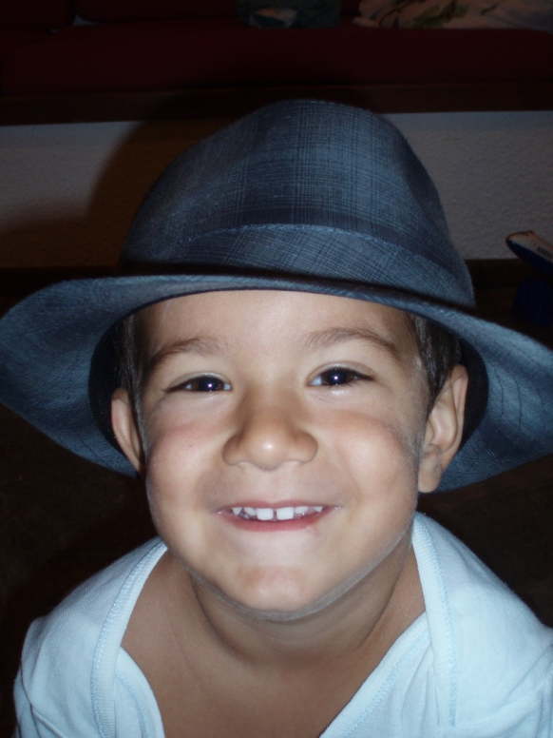
Με βάση ιατρικές και επιδημιολογικές έρευνες για να είμαστε υγιείς η πρέπουσα αναλογία ω3 και ω6 λιπαρών οξέων στον οργανισμό μας πρέπει να είναι
ω3/ω6=1 προς 3-5
Είναι πράγματι έτσι;...
GrD

Slide 61
Είμαστε υγιείς;...
Όχι... γιατί η σχέση ω3 προς ω6 στα άτομα του δυτικού κόσμου είναι περίπου ω3/ω6=1 προς 25
αντί για 1 προς 3 έως 5...
GrD

Slide 62
ΟΛΕΣ ΟΙ «ΜΟΝΤΕΡΝΕΣ» ΑΣΘΕΝΕΙΕΣ ΑΠΟΔΙΔΟΝΤΑΙ ΣΤΗΝ ΤΙΜΗ ω3/ω6=1:25 ΤΟΥ Homo sapiens sapiens (σοφός άνθρωπος)
H ΤΙΜΗ TOY ΛΟΓΟΥ ω3/ω6 ΜΠΟΡΕΙ ΝΑ ΘΕΩΡΗΘΕΙ ΩΣ ΠΟΣΟΤΙΚΟ ΚΡΙΤΗΡΙΟ ΤΗΣ ΔΙΑΙΤΗΤΙΚΗΣ ΑΞΙΑΣ ΤΩΝ ΤΡΟΦΩΝ ΚΑΙ ΠΡΕΠΕΙ ΝΑ ΚΑΘΙΕΡΩΘΕΙ ΩΣ ΜΕΤΡΟ ΑΞΙΟΛΟΓΗΣΗΣ ΤΗΣ ΠΟΙΟΤΗΤΑΣ ΤΗΣ ΔΙΑΤΡΟΦΗΣ ΜΑΣ
GrD

Slide 63
Πηγές ω3 λιπαρών οξέων:
λιναρόσπορος, καναβούρι, μικροφύκη, ιχθυέλαια
Γλυκολιπίδια μεμβράνης χλωροπλαστών (πράσινα λαχανικά)
αυγά ω3
(εμπλουτισμός ορνιθοτροφών με λιναρόσπορο)
GrD

Slide 64
Χρήσιμη πληροφορία
GrD

Slide 65
Κάποιο φάρμακο που να αναστέλει την παραγωγή των εικοσανοειδών;
ΝΑΙ...
Ακετυλοσαλικυλικό οξύ
(Ασπιρίνη)
GrD

Slide 66
Δράση: αντιθρομβωτική, αντιπυρετική και αναλγητική
Αναστολή της δράσης του ενζύμου
Αραχιδονικό οξύ
Ένζυμο: κυκλο-οξυγονάση
εικοσανοειδή
GrD

Slide 67
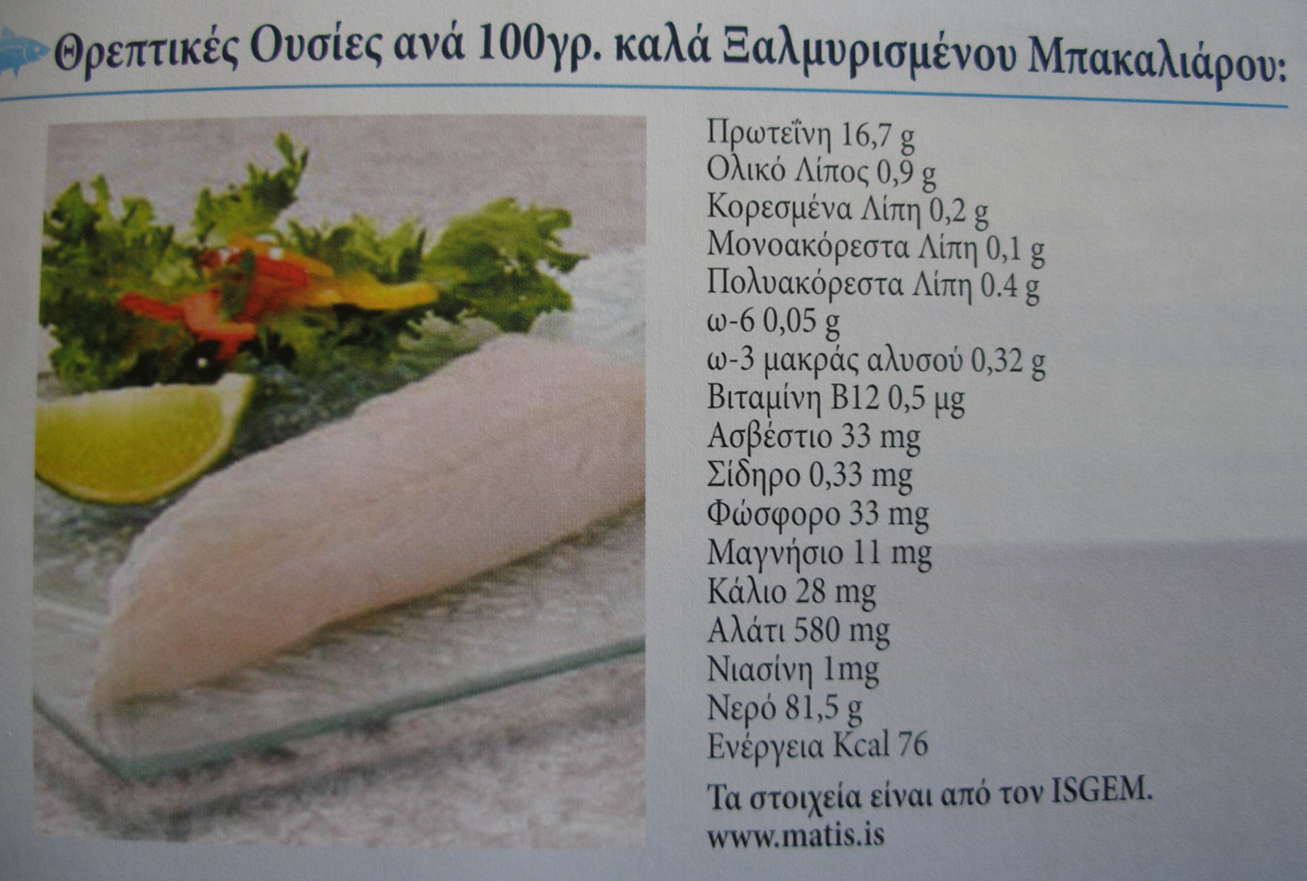
GrD

Slide 68
Σημείωμα Χρήσης Έργων Τρίτων (1/5)
Το Έργο αυτό κάνει χρήση των ακόλουθων έργων:
Εικόνες
Εικόνα 1: Καρότα που ποικίλουν σε σχήμα, μέγεθος και χρώμα. https://en.wikipedia.org/wiki/List_of_vegetables
Εικόνα 2: Προϊόν στο οποίο αναφέρεται η περιεκτικότητα σε ω3 και ω6 λιπαρά και όχι η αναλογία τους. Φωτογραφικό αρχείο Γρ. Διαμαντίδη.
Εικόνα 3: Αυγά στη συσκευασία των οποίων αναφέρεται η περιεκτικότητα σε ω3. Φωτογραφικό αρχείο Γρ. Διαμαντίδη.
Εικόνα 4: Ποσότητες θρεπτικών ουσιών ανά 100γρ. μπακαλιάρου. www.matis.is

Slide 69
Σημείωμα Χρήσης Έργων Τρίτων (2/5)
Το Έργο αυτό κάνει χρήση των ακόλουθων έργων:
Σχήματα
Σχήμα 1: Ισοπρένιο. Επεξεργασία Γρ. Διαμαντίδης (Biovia draw).
Σχήμα 2: β-καροτένιο. Επεξεργασία Γρ. Διαμαντίδης (Biovia draw).
Σχήμα 3: Στεροειδή. Επεξεργασία Γρ. Διαμαντίδης (Biovia draw).
Σχήμα 4: Στερόλη. Επεξεργασία Γρ. Διαμαντίδης (Biovia draw).

Slide 70
Σημείωμα Χρήσης Έργων Τρίτων (3/5)
Σχήμα 5: Λιποδιαλυτές βιταμίνες: ρετινόλη, βιταμίνη Ε, βιταμίνη Κ. Επεξεργασία Γρ. Διαμαντίδης (Biovia draw).
Σχήμα 6: Στεατικό οξύ. Επεξεργασία Γρ. Διαμαντίδης (Biovia draw).
Σχήμα 7: Ελαϊδικό οξύ C18:1Δ^{9 (trans)}.Επεξεργασία Γρ. Διαμαντίδης (Biovia draw).
Σχήμα 8: cis και trans δεσμοί. Επεξεργασία Γρ. Διαμαντίδης (Biovia draw).
Σχήμα 9: Ελαϊκό οξύ C18:1Δ9 ^{(cis)}. Επεξεργασία Γρ. Διαμαντίδης (Biovia draw).

Slide 71
Σημείωμα Χρήσης Έργων Τρίτων (4/5)
Σχήμα 10: Λινελαϊκό οξύ C18:2Δ9,12 ^{(cis)}. Επεξεργασία Γρ. Διαμαντίδης (Biovia draw).
Σχήμα 11: α-Λινολενικό οξύ. Επεξεργασία Γρ. Διαμαντίδης (Biovia draw).
Σχήμα 12: Αραχιδονικό οξύ. Επεξεργασία Γρ. Διαμαντίδης (Biovia draw).
Σχήμα 13: Εικοσι-πεντα-ενοϊκό οξύ. Επεξεργασία Γρ. Διαμαντίδης (Biovia draw).
Σχήμα 14: Εικοσιδυο-εξα-ενοϊκό οξύ. Επεξεργασία Γρ. Διαμαντίδης (Biovia draw).

Slide 72
Σημείωμα Χρήσης Έργων Τρίτων (5/5)
Σχήμα 15: Ακετυλοσαλικυλικό οξύ. Επεξεργασία Γρ. Διαμαντίδης (Biovia draw).

Slide 73
Σημείωμα Αναφοράς
Copyright Αριστοτέλειο Πανεπιστήμιο Θεσσαλονίκης, Γρηγόριος Διαμαντίδης. «Βιοχημεία. Λιπίδια: Ισοπρενοειδή και λιπαρά οξέα.». Έκδοση: 1.0. Θεσσαλονίκη 2014. Διαθέσιμο από τη δικτυακή διεύθυνση: https://opencourses.auth.gr/courses/OCRS508/.

Slide 74

Σημείωμα Αδειοδότησης
Το παρόν υλικό διατίθεται με τους όρους της άδειας χρήσης Creative Commons Αναφορά - Παρόμοια Διανομή [1] ή μεταγενέστερη, Διεθνής Έκδοση. Εξαιρούνται τα αυτοτελή έργα τρίτων π.χ. φωτογραφίες, διαγράμματα κ.λ.π., τα οποία εμπεριέχονται σε αυτό και τα οποία αναφέρονται μαζί με τους όρους χρήσης τους στο «Σημείωμα Χρήσης Έργων Τρίτων».
Ο δικαιούχος μπορεί να παρέχει στον αδειοδόχο ξεχωριστή άδεια να χρησιμοποιεί το έργο για εμπορική χρήση, εφόσον αυτό του ζητηθεί.
[1] http://creativecommons.org/licenses/by-sa/4.0/

Slide 75
Τέλος ενότητας
Επεξεργασία: Χρυσάνθη Χαρατσάρη
Θεσσαλονίκη, Εαρινό εξάμηνο 2014-2015

Slide 76
Σημειώματα

Slide 77
Διατήρηση Σημειωμάτων
Οποιαδήποτε αναπαραγωγή ή διασκευή του υλικού θα πρέπει να συμπεριλαμβάνει:
  το Σημείωμα Αναφοράς
  το Σημείωμα Αδειοδότησης
  τη δήλωση Διατήρησης Σημειωμάτων
  το Σημείωμα Χρήσης Έργων Τρίτων (εφόσον υπάρχει)
μαζί με τους συνοδευόμενους υπερσυνδέσμους.

